Slide 1
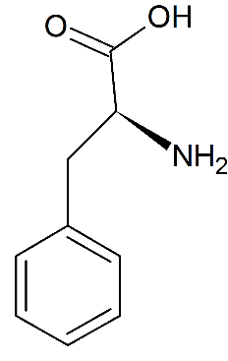
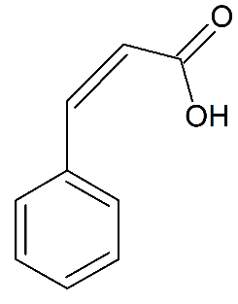
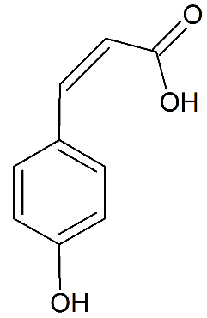
Biosynthese
Phenylalanin-Ammoniak-Lyase
-NH₃
Diphenolase
Shikimisäure
Phenylalanin
Zimtsäure
p-Cumarsäure

Slide 2
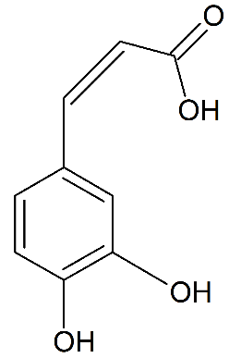
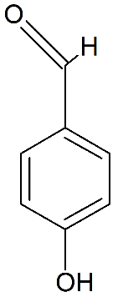
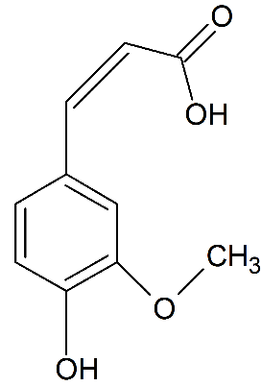
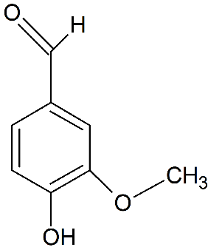
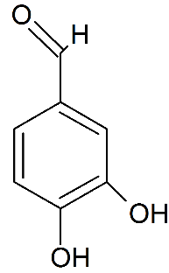
meta-Hydroxylierung
Spaltung der Doppelbindung zum Aldehyd
Kaffeesäure
p-Hydroxy-benzaldehyd
Methylierung
Diphenolase
meta-Hydroxylierung
Spaltung der Doppelbindung zum Aldehyd
Methylierung
Ferulasäure
Vanillin
Protocatechu-aldehyd

